Slide 1
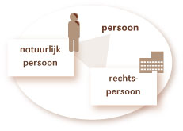
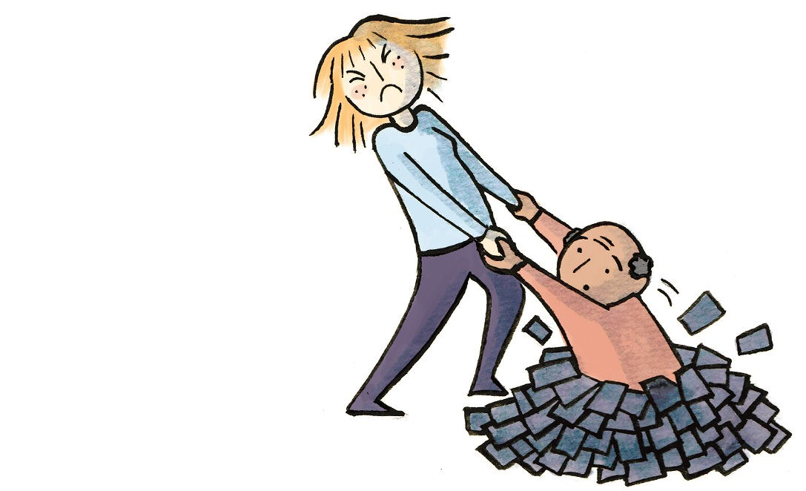
Financiële zelfredzaamheid

Slide 2
Wat kun je tegenwoordig nog steeds niet verzekeren?
Schadeverzekering
Sommenverzekering
Verband tussen schade en uitkering
Voorbeeld lijfrenteverzekering
Wat is het onzeker voorval bij een sommenverzekering?
Premie berekenen
Risico
Bedrijfskosten
Nettowinstopslag
Premie excl. Belasting
Assurrantiebelasting 21%
Premie incl. belasting
Uitkering berekenen
Gezonde waarde (G)
Verzekerde waarde (V)
Schadebedrag
Uitkering = V / G x schadebedrag
V/G = verzekeringsbreuk
(bij uitkering nooit groter dan 1)
Notes:
De een zegt: Dat is een stijging van 2%. Nee zegt een ander. Dat is een stijging van 10,5%. Weer een ander zegt. Dat is een stijging van 1,7%.
De prijs van boodschappen stijgt met 1,7% en de BTW is gestegen met 10,5% en 2 procentpunt

Slide 3
Neemt het risico op zich om uit te keren bij onzekere gebeurtenis.
Persoon die verzekerd is
Degene die recht heeft op de uitkering
Verzekeraar
Verzekerde
Begunstigde
Sommenverzekering
Premiebetaler
Verzekeringnemer
Gaat de overeenkomst aan

Slide 4
Erfgenamen van de overleden vennoot
Medefirmant
Verzekeraar
Verzekerde
Begunstigde
Compagnonsverzekering
Premiebetaler
Verzekeringnemer
Firmanten
Firmanten

Slide 5
Werknemer
Werknemer
Verzekeraar
Verzekerde
Begunstigde
Pensioenverzekering
Premiebetaler
Verzekeringnemer
Werkgever / werknemer
Werkgever

Slide 6
Joris, de zoon van dhr. Jansen, heeft een eigen polis afgesloten bij verzekeringsmaatschappij X. Hij verlaat het ouderlijk huis en gaat trouwen met zijn vriendin Sanne. Sanne is meeverzekerd onder deze overeenkomst. Meneer Jansen besluit in het eerste jaar de premie van de verzekering te betalen. Twee maanden later laat Sanne per ongeluk haar telefoon in de wc vallen. Ze meldt dit bij verzekeringsmaatschappij X.
Wie is wie?
De verzekeraar Meneer Janssen
De premiebetaler Joris
De verzekeringnemer Verzekeringsmaatschappij X
De begunstigde Sanne

Slide 7
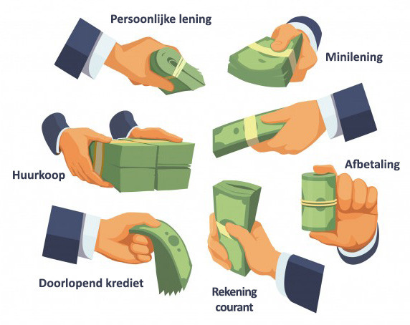
Sparen en lenen
Aan het einde van deze les kun je:
De voor- en nadelen van sparen en lenen uitleggen.
Vormen en kenmerken van consumptief krediet noemen.
De voor- en nadelen van consumptief krediet noemen.

Slide 8
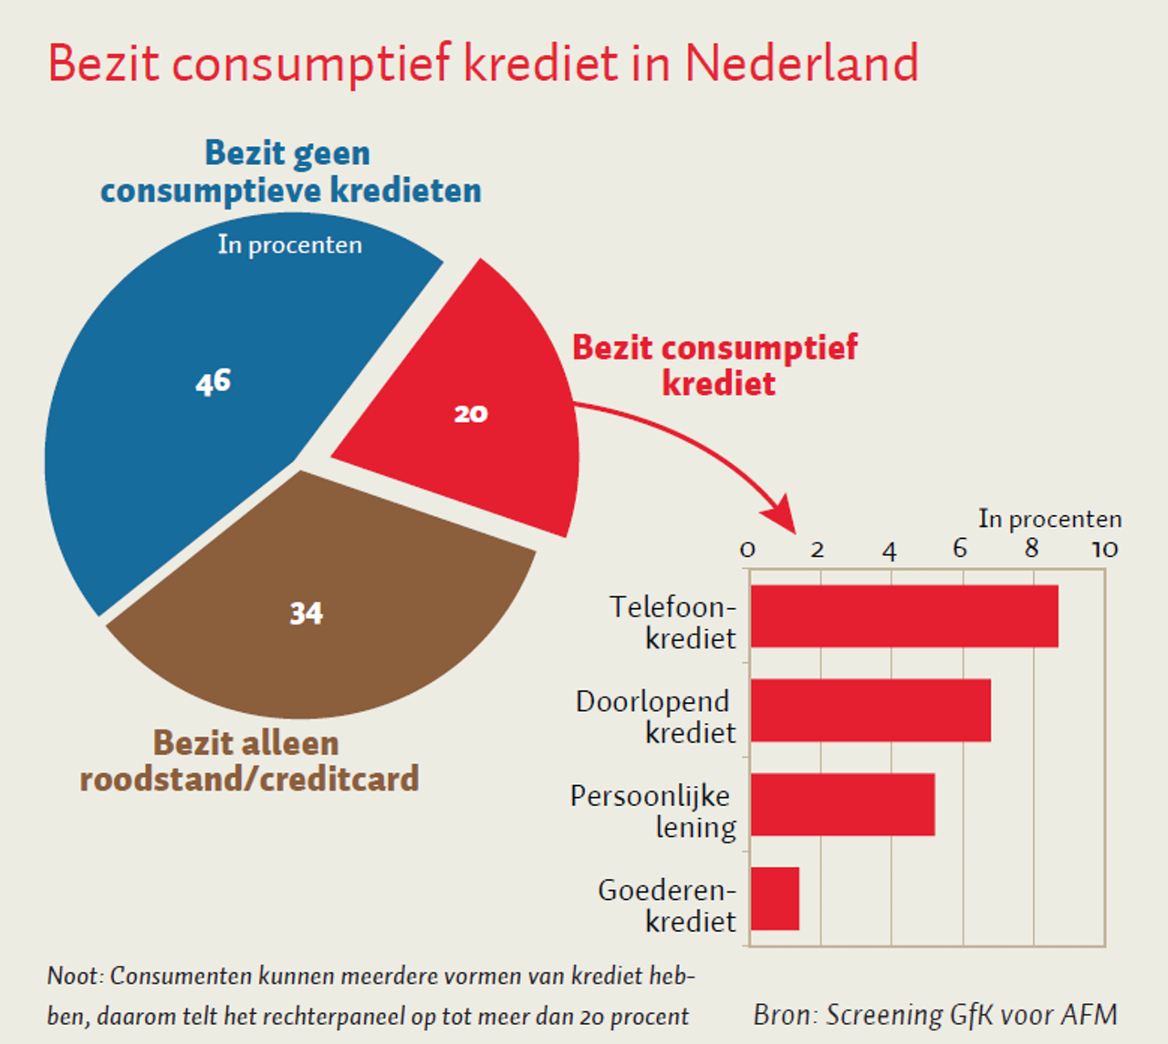

Slide 10
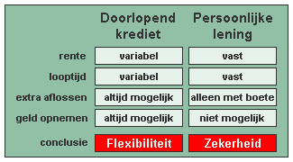

Slide 12
45 x € 15 = € 675
Kredietlimiet
Het maximale bedrag dat je kunt lenen.
Termijnbedrag (= annuïteit)
Vaste periodieke betaling die is samengesteld uit rente en aflossing op een geleend bedrag.

Slide 13
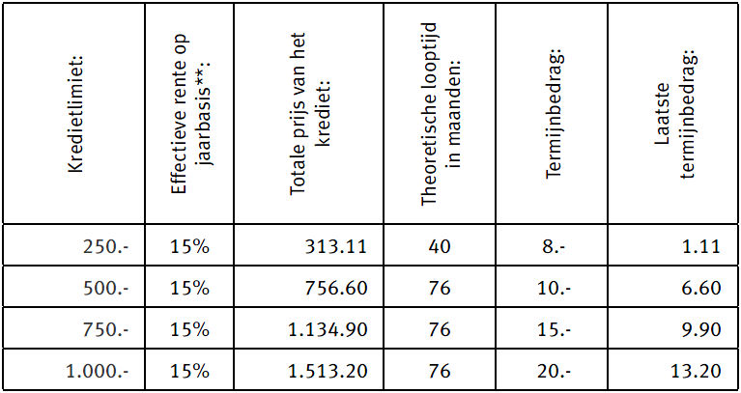
Bereken de totale prijs van het krediet.
Betaal je meer of minder rente bij de Wehkamp?

